Slide 1
МЕТОДИЧЕСКИЕ РЕКОМЕНДАЦИИ
ЗАКУПКА У ЕДИНСТВЕННОГО ПОСТАВЩИКА
ГКУ «Забайкальский центр государственных закупок»

Slide 2
Алгоритм действий
Доведение ЛБО до учреждения
1.
2.
Обоснование НМЦК
Выбор способа определения поставщика
Метод сопоставимых рыночных цен
(анализ рынка)
Товары, работы, услуги (кроме СМР)
Конкурентные способы
Неконкурентные способы
Проектно-сметный метод
Строительно-монтажные работы (СМР)
Аукцион
Конкурс
Запрос котировок
Закупка у единственного поставщика (ЕП)
3.
4.
Внесении позиции в План-график либо изменение имеющейся позиции.
Закупочная процедура.
(заключение контракта с ЕП)

Slide 3
ОБОСНОВАНИЕ НМЦК
(МЕТОДИЧЕСКИЕ РЕКОМЕНДАЦИИ ПО ПРИМЕНЕНИЮ МЕТОДОВ ОПРЕДЕЛЕНИЯ НМЦК – Приказ Минэкономразвития России от 02.10.2013 N 567)
Метод сопоставимых рыночных цен (анализ рынка)
Анализ рынка:
Где взять информацию о цене: из запроса ценовых предложений, информации с сайтов поставщиков (иных открытых источников), из реестра контрактов размещенном в ЕИС. Используемые для расчета цены не должны различаться более чем на 33% ( коэффициент вариации). Рекомендуется для расчета использовать не менее трех ценовых предложений. Примерная форма расчета НМЦК методом сопоставимых рыночных цен прилагается.
Проектно-сметный метод
Применяется при закупке строительно-монтажных работ.
Разрабатывается проектно-сметная документация (ПСД) в том объеме, в котором она необходима учитывая предмет закупки.
Расчет НМЦК производится по форме утвержденной Приказом Минстроя России от 23.12.2019 N 841/пр. Данные берутся из сметы.
Иные методы: нормативный, тарифный, затратный

Slide 4
Объем закупок у единственного поставщика
Тип муниципального учреждения | п. 5 ч. 1 ст. 93 44-ФЗ | п. 4 ч. 1 ст. 93 44-ФЗ | ч. 12 ст. 93 44-ФЗ | Примечание
Культуры | Сумма одного договора ≤ 600 тыс. руб. Сумма всех договоров по данному пункту в год ≤ 5 млн. руб ИЛИ 50% от СГОЗ*(≤ 30 млн. руб) | Сумма одного договора ≤ 600 тыс. руб. Сумма всех договоров по данному пункту в год ≤ 2 млн. руб ИЛИ 10% от СГОЗ*(≤ 50 млн. руб) | ТОЛЬКО ТОВАР! Закупка по п. 4 и 5 в электронном виде через ЭТП Сумма одного договора ≤ 3 млн. руб. По п. 4 сумма всех договоров по данному пункту в год ≤ 2 млн. руб ИЛИ 10% от СГОЗ*(≤ 50 млн. руб). Для СП - сумма всех договоров по данному пункту не ограничена. По п. 5 сумма всех договоров по данному пункту в год ≤ 5 млн. руб ИЛИ 50% от СГОЗ*(≤ 30 млн. руб) | Вправе закупать у ЕП в год: 2 млн. руб (п.4) + 5 млн. руб (п.5) = 7 млн. руб. ИЛИ 10% СГОЗ(п.4) + 50% СГОЗ (п.5) = 60% СГОЗ
Образовательное
Научное
Социальное (для детей сирот)
Физкультурно-спортивное
Прочие муниципальные организации | Право закупки по данному пункту отсутствует
Администрации сельских поселений, Заказчики, осуществляющие закупки для нужд СП | Право закупки по данному пункту отсутствует | Сумма одного договора ≤ 600 тыс. руб. Сумма всех договоров по данному пункту не ограничена.
*СГОЗ – совокупный годовой объем закупок

Slide 5
Как посчитать совокупный годовой объем закупок (СГОЗ)
СГОЗ – это объем финансового обеспечения на закупку товаров (работ, услуг) (ТРУ) по Закону N 44-ФЗ на год.
Тип Заказчика | Муниципальные Заказчики (казенные учреждения, органы местного самоуправления) | Бюджетные учреждения
Где взять суммы для расчета –в документе подтверждающем финансирование (ЛБО) | Бюджетная смета | План финансово-хозяйственной деятельности (ПФХД)
Какие суммы учитывать- суммы доведенные по видам расхода (КВР) | 240 - 247, 323, 411 - 414 (чаще всего 244, 242, 243, 414 виды расхода) | 240 - 247, 323, 411 - 414 (чаще всего 244, 242, 243, 414 виды расхода)
Сумма по указанным видам расхода составляет СГОЗ

Slide 6
Описание объекта закупки
ТЕХНИЧЕСКОЕ ЗАДАНИЕ - описание требований к закупаемым товарам, работам или услугам, к тому, как их поставлять, выполнять или оказывать. От качественно составленного ТЗ напрямую зависит конечный результат исполнения контракта.
ТЕХНИЧЕСКОЕ ЗАДАНИЕ
Общие сведения
Сведения об объекте закупки (ОЗ)
Условия исполнения контракта
информация о Заказчике
НМЦК, источник финансирования
наименование ОЗ
характеристики ОЗ (качественные, технические, эксплуатационные, функциональные, количественные)
гарантийные требования
требования к упаковке, маркировке, этикеткам
срок исполнения
срок оплаты
требование о доставке, сборке, вводе в эксплуатацию, обучению сотрудников
Найти пример ТЗ можно в личном кабинете ЭТП ГПБ в разделе
«СЕРВИСЫ» - «ПОИСК ТЕХНИЧЕСКИХ ЗАДАНИЙ)

Slide 7
Условия контракта
ОСНОВНЫЕ УСЛОВИЯ КОНТРАКТА:
Наименование и описание ОЗ
Цена контракта является твердой и определяется на весь срок исполнения контракта (данная формулировка обязательна для всех контрактов)
Источник финансирования
ИКЗ (индивидуальный код закупки)
Срок исполнения обязательств (поставка (оказание услуг, выполнение работ), календарный график.
Срок оплаты (не должен превышать 30 дней с даты приемки ТРУ)
Обязанности сторон
Ответственность сторон
Гарантийные обязательства
Возможность изменения и расторжения контракта
Срок действия контракта
Информация о контрактах заключаемые по п. 4 и 5 ч.1 ст. 93 44-ФЗ не размещается в реестре контрактов
Проверить контрагента (предполагаемого исполнителя контракта) можно на ЭТП ГПБ
в разделе «СЕРВИСЫ» - «ПРОВЕРКА КОНТРАГЕНТА»

Slide 8
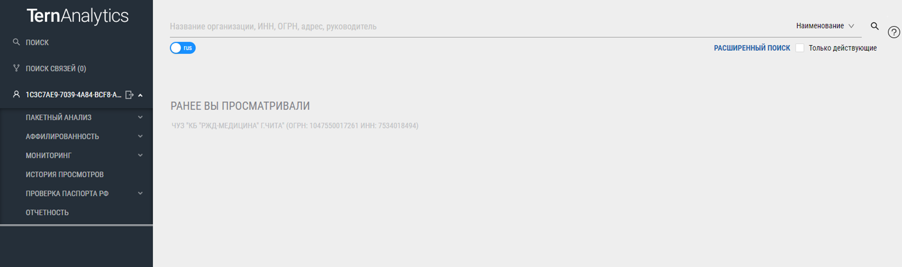
Комплексная проверка контрагента
Выполните вход https://gos.etpgpb.ru/login с помощью ЭЦП или по средством логина и пароля
В личном кабинете перейдите в раздел Сервисы
Проверка контрагента
Введите ИНН и нажмите поиск

Slide 9
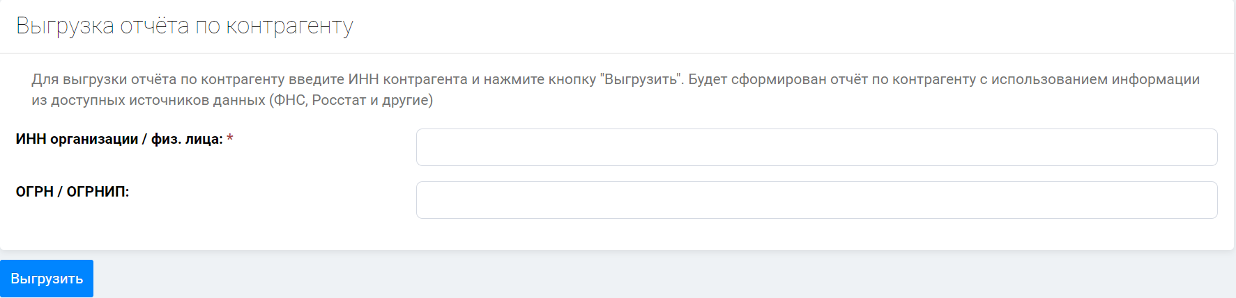
Выгрузка отчёта по контрагенту
Перейдите в раздел Сервисы
Выгрузка отчёта по контрагенту
необходимо ввести ИНН
нажать кнопку

Slide 10
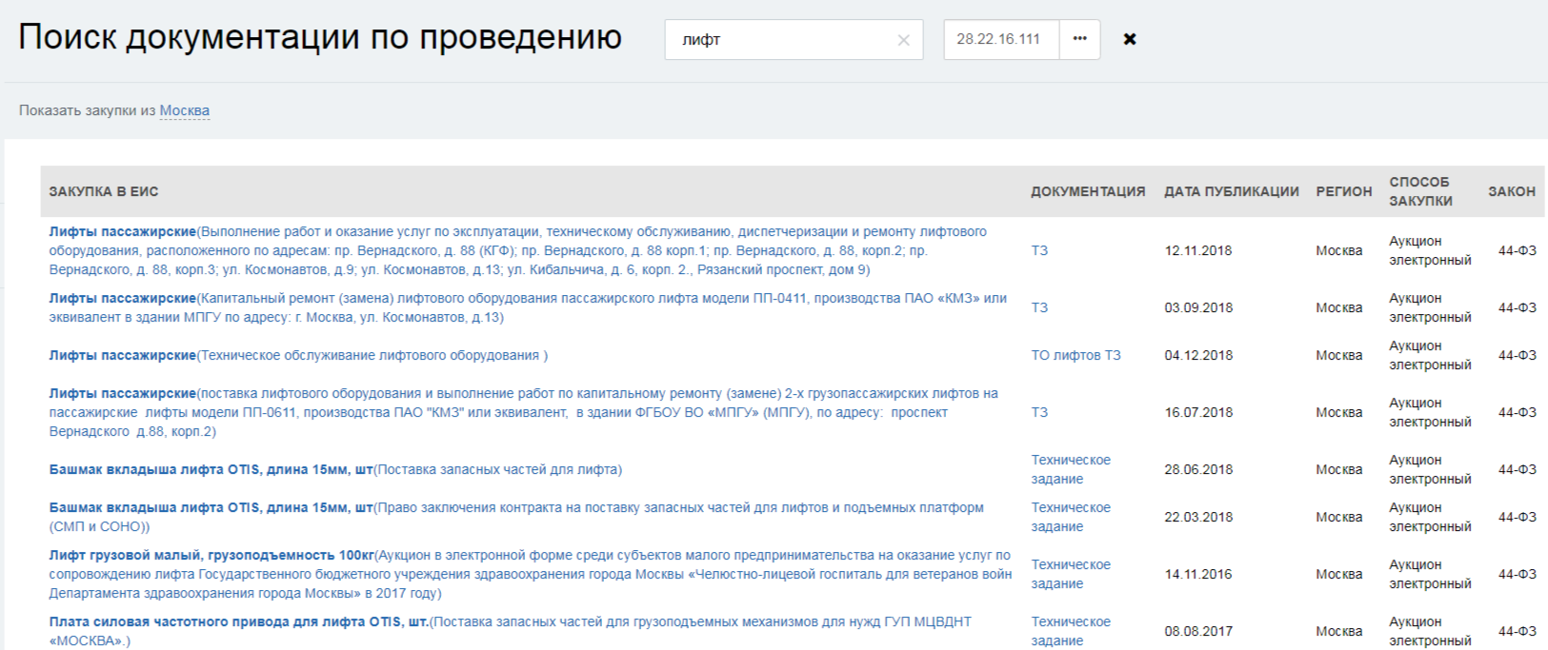
Поиск образцов/примеров тех. заданий
Перейдите в раздел поиск технических заданий и введите наименование закупки
Система автоматически подскажет ОКПД 2
Выберите регион закупки
Сохраните пример технического задания или перейдите на карточку закупки

Slide 11
По всем возникающим вопросам работы сервисов ЭТП ГПБ обращаться:
Хаберев Игорь Анатольевич
Региональный представитель в Забайкальском крае
8 (964) 464 22 44
i.khaberev@etpgpb.ru

